Slide 1
第5回 データベース ～データの蓄積と利用～
NTanaka1994
Notes:
それでは第5回、データベースを学んでいきます。サブタイトルにある通りwebサービスではデータベースを使い、サービスを行っていく中でデータを蓄積してそれを利用する事があります。今回の講座ではデータベースの扱い方を学び、最後に実際にデータベースを活用して掲示板サービスを作っていきます。

Slide 2
内容
データベースって何？
何故データベースを使う？
MySQLでデータベースの環境を作る
SQLの基本構文
CREATE(テーブル作成)
INSERT(データの追加)
SELECT(データの検索)
UPDATE(データの更新)
DELETE(データの削除)
DROP(テーブルの削除)
ALTER(構造の改変)
データベースの設計
Notes:
では今回の内容です。まずはそもそもデータベースとはどういうものか、そして何故データベースを使うのかについて説明していきます。次にデータベースを使う準備をし、そこからデータベースを使うための命令文であるSQLを使い実際にデータベースの操作を行います。具体的に行う操作はテーブルの作成・データの追加・検索・更新・削除・テーブルの削除、コードで実行はしませんが構造を変える命令を紹介します。そして次にデータベースはどのように設計して運用していくかを軽く触れ、最後に演習として掲示板サービスを実際に作っていきます。

Slide 3
データベースって何？
一定の規則性に従って関連のあるデータを蓄積し複数のユーザが同時に利用するもの。
イメージとして
列に項目を入れて行にデータを入れた表計算ソフトを複数人で同時にデータを編集したり参照できるようにしたもの
保存して複数人で同時に使える配列や連想配列のようなもの
Notes:
ではそもそもデータベースとはに何かと言いますと、一定の規則性に従って関連のあるデータを蓄積して複数のユーザが同時に利用する者になります。Webに限らず会社の基幹システムで顧客だったり会社員のデータの管理などにも使われています。データベースのイメージとしては、列に項目を入れて行にデータを入れた表計算ソフトを同時に複数人でデータを編集したり参照出来たりするものが今回学ぶMySQLになります。また、今回学ぶSQL以外だと保存して複数人で同時に使える連想配列のようなイメージのデータベースもあります。

Slide 4
何故データベースを使う？
webサービスでは複数人が同時にサイトにアクセスしてサービスを受けることが考えられる。
→そこでデータベースの特性が必要になる
Notes:
それではデータベースがどういうものかある低度想像ついたところで、何故データベースを使うのか説明しますと、webサービスは皆さんも何かのサイトをご利用されていると思うので分かるかと思いますが、基本的にwebサービスは複数人が同時にサイトにアクセスしてサービスを受けています。ここで、複数人という言葉が重要になります。そこでデータベースの特性が必要になります。

Slide 5
何故データベースを使う
データベースの特性
大量のデータを扱いやすい
データベースは編集と検索がしやすい形式となっている
データの整合性が取りやすい
複数人でデータにアクセスすることがあっても、あるユーザが情報を更新している時は更新できないようにするなどの制御が可能
Notes:
ではデータベースの特性としてまず一つ目が、大量のデータを扱いやすい事です。データベースは編集と検索がしやすい形式となっています。次に整合性が取りやすい事。複数人でデータにアクセスすることがあっても、あるユーザが情報を更新している時は更新できないようにするなどの制御が可能になります。ここでこういった機能がないとデータに矛盾が生じてサービスの供給が難しくなります。

Slide 6
何故データベースを使う
データベースの特性
バックアップ
電子データは人的ミスや災害他、経年劣化やバグであったり最悪犯罪などで消失する可能性がある。
→データベースでは更新情報を記録して更新前後の記録でバック
アップを行うことができる
Notes:
次にバックアップです。データベースは物理的な保存装置にデータを蓄積しますので、当然ですが災害や経年劣化などは避けられません。それ以外にも人的な要因でミスやバグ。あるいは犯罪などがあります。これによってデータが消失する可能性があります。そこで、データベースは更新情報を記録して更新前後の記録でバックアップを行うことができます。

Slide 7
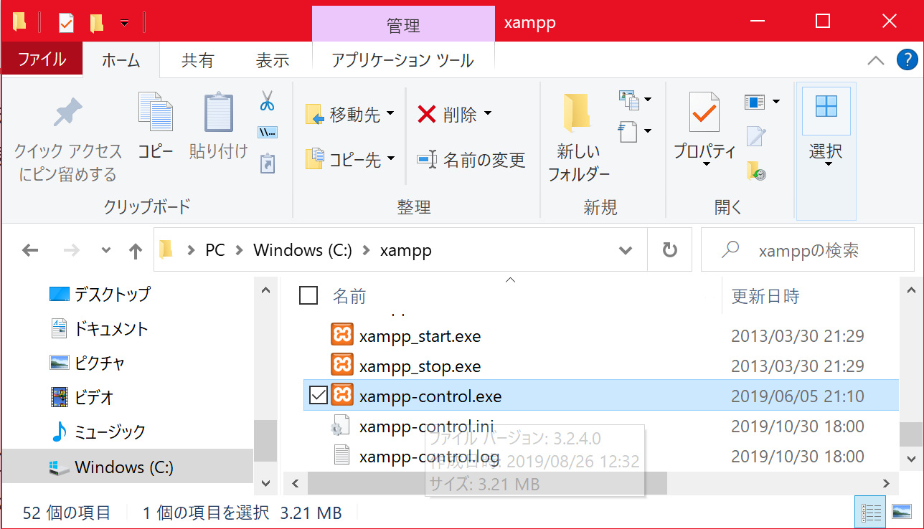
MySQLでデータベースの環境を作る
Xamppの起動
「C:\xampp」にアクセスして「xampp-control.exe」を起動
※スタートメニューにピン止めを推奨
Notes:
それではデータベースについてある程度分かってきたところで実際に使う準備をしましょう。まず、エクスプローラーでCドライブにあるXamppというフォルダからXampp-control.exeを起動します。一応この時に右クリックしてスタートメニューにピン止めしておくと次からすぐ開けるのでそうしておくことを推奨します。

Slide 8
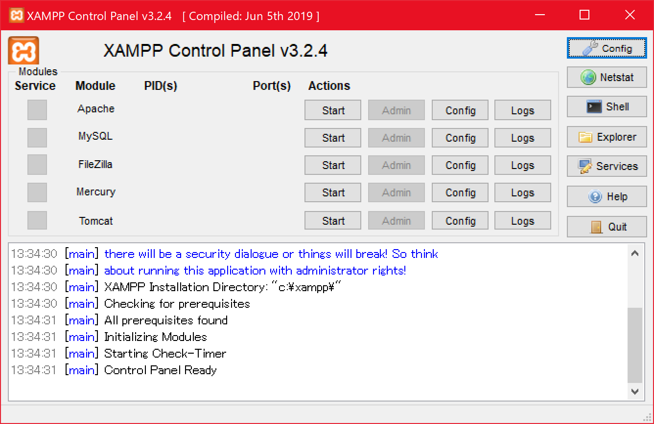
MySQLでデータベースの環境を作る
ApacheとMySQLの起動
ApacheとMySQLの
Startボタンを押す
Notes:
起動するとこのような画面が出てきますのでApacheとMySQLのStartをクリックして起動します。

Slide 9
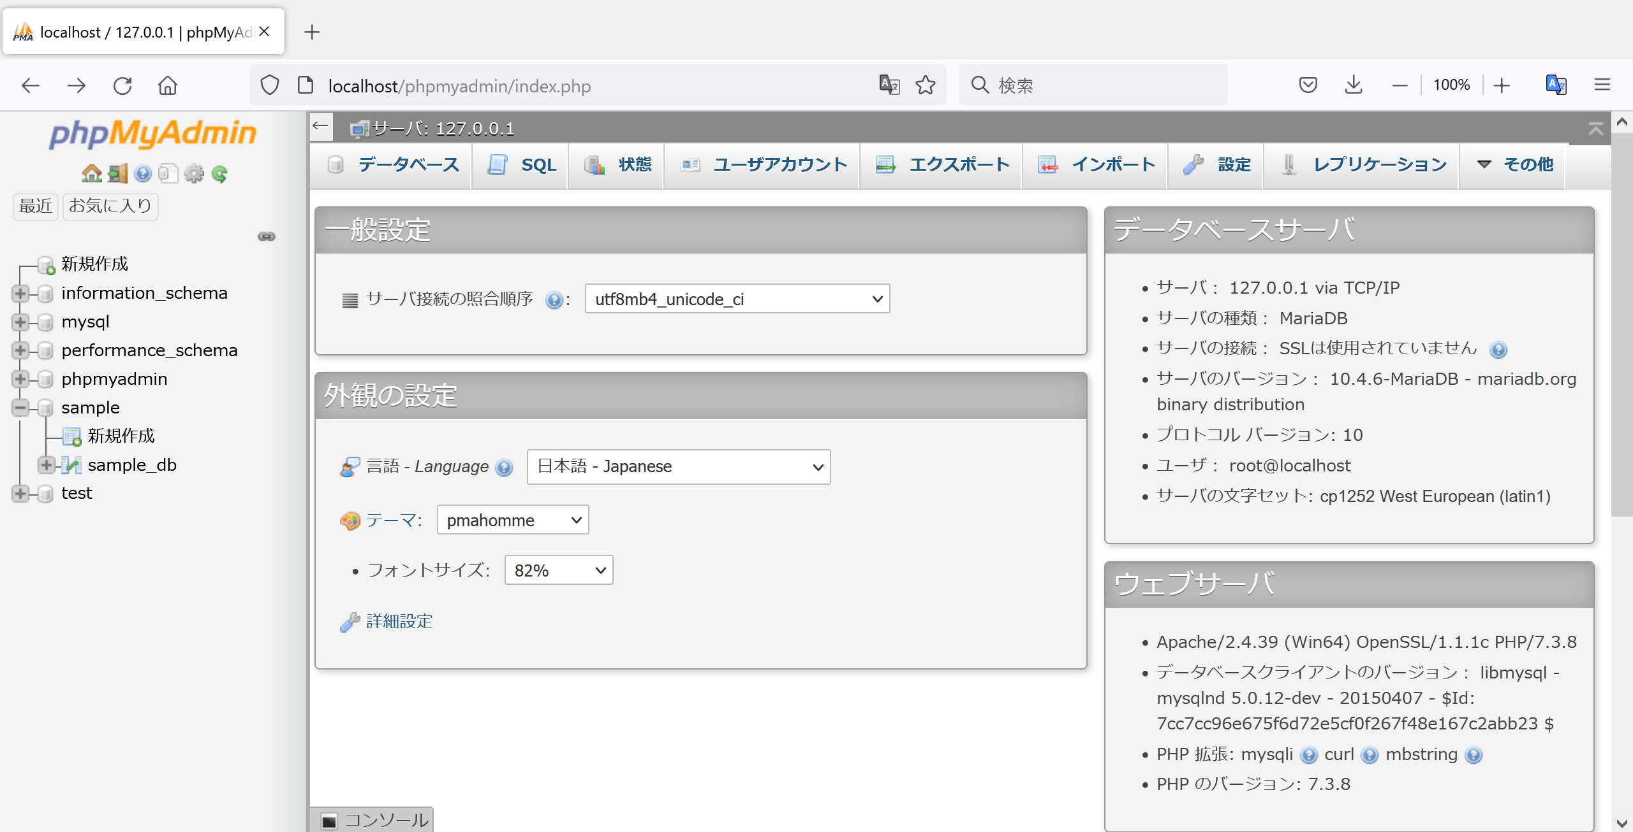
MySQLでデータベースの環境を作る
ブラウザでの操作画面に移動
ブラウザのURLに「http://localhost/phpmyadmin/index.php」と入れてアクセス
データベースを
クリック
Notes:
起動したらブラウザでこのスライドにあるURLを入力してアクセスしてください。するとこちらの画面にありますphpMyAdminというページに繋がります。ここで、データベースというところをクリックします。

Slide 10
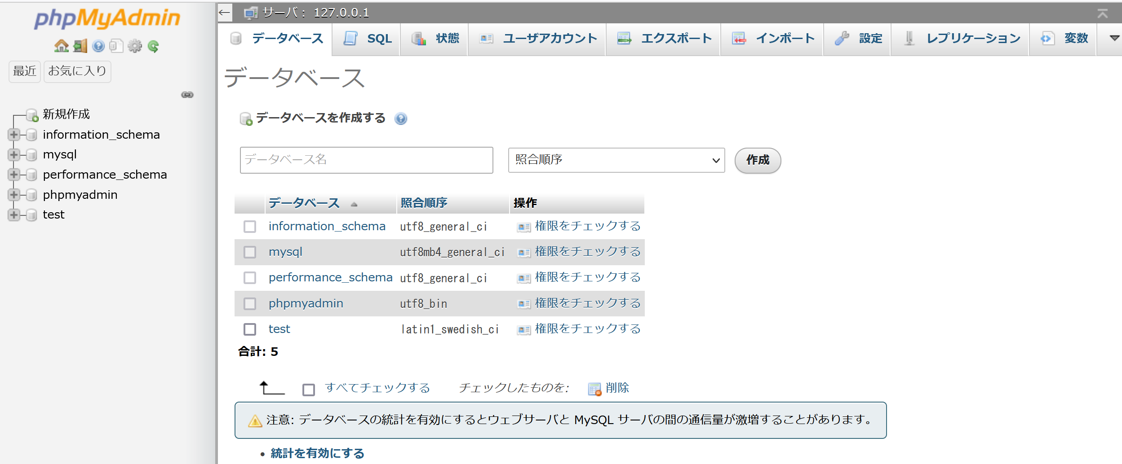
MySQLでデータベースの環境を作る
データベースの作成
①データベース名を入れる
②作成を押す
Notes:
最初にデータベースの名前を入れて右側にあります作成ボタンを押します。

Slide 11
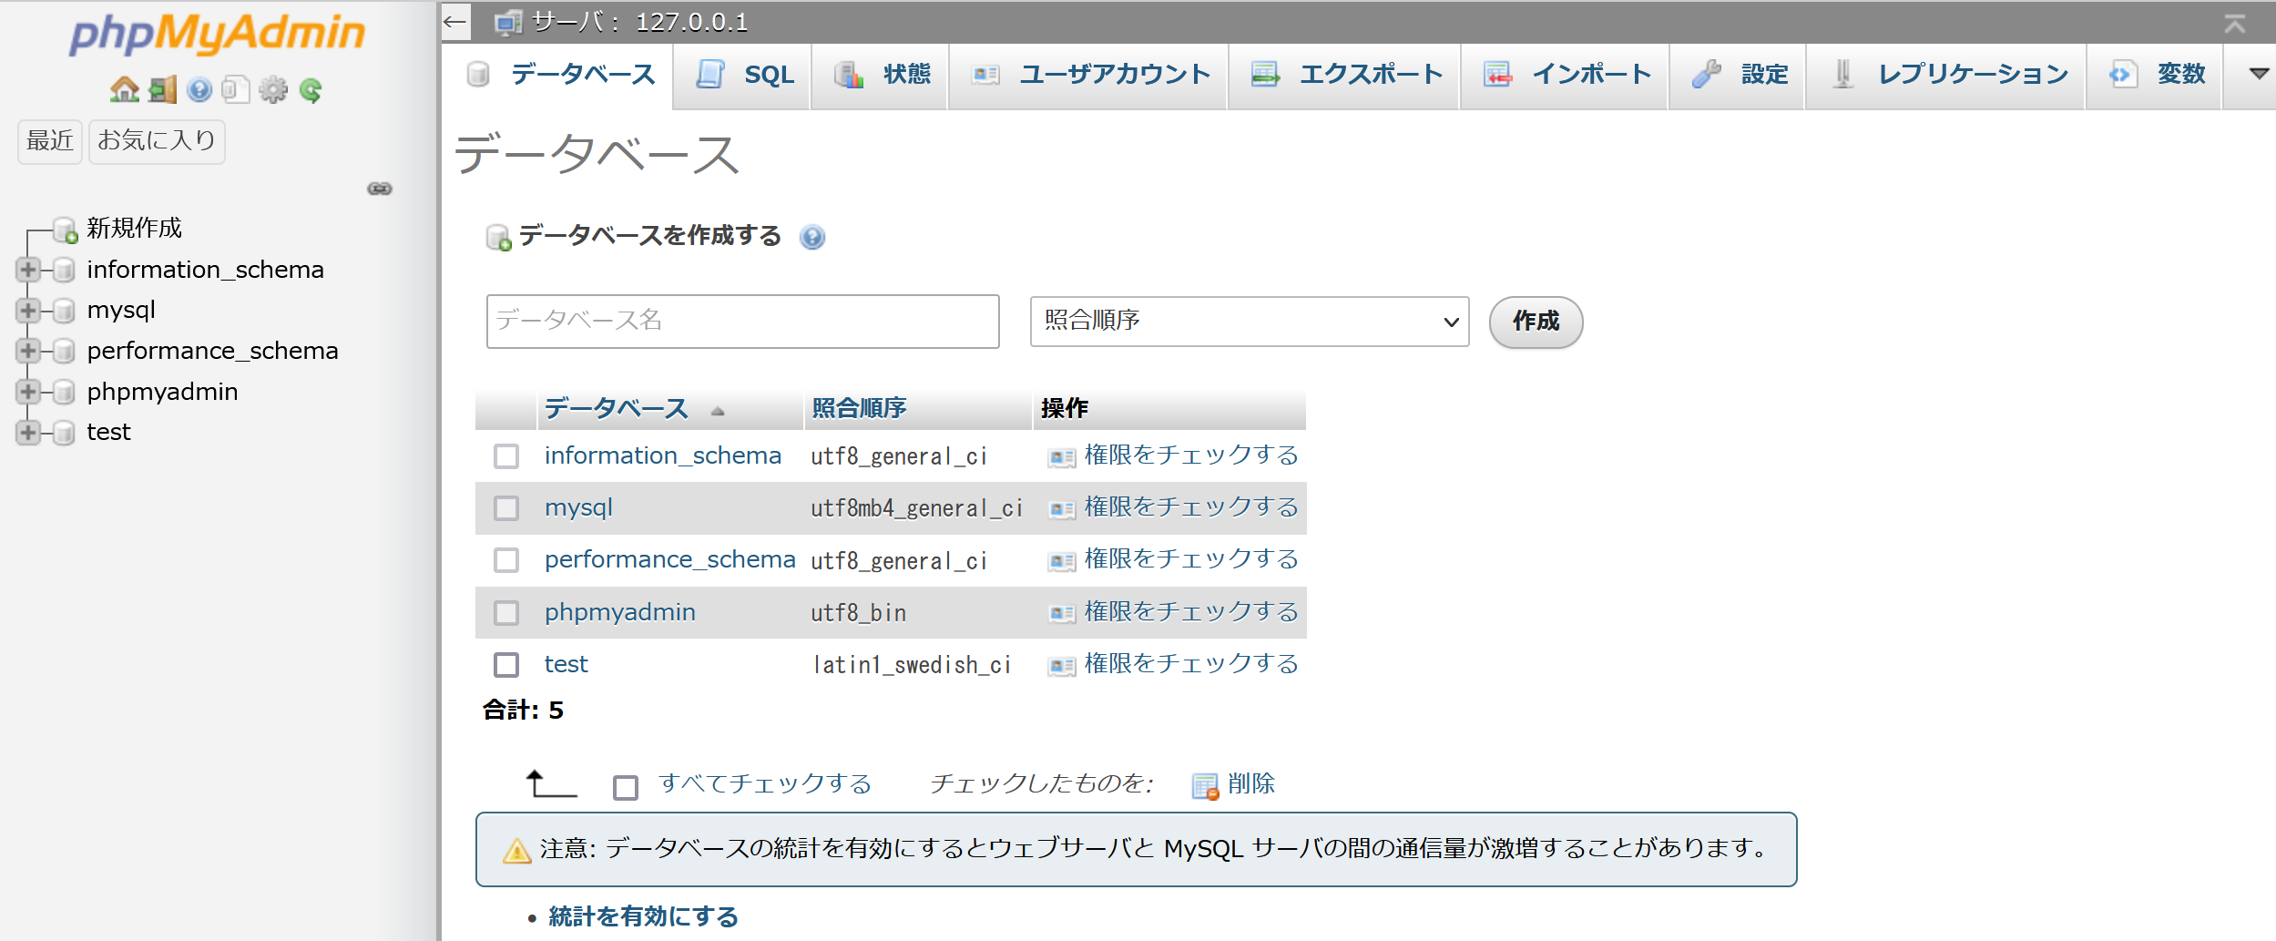
MySQLでデータベースの環境を作る
データベースのパスワードを設定
ユーザアカウントをクリック
Notes:
次にユーザアカウントをクリックしてください。

Slide 12
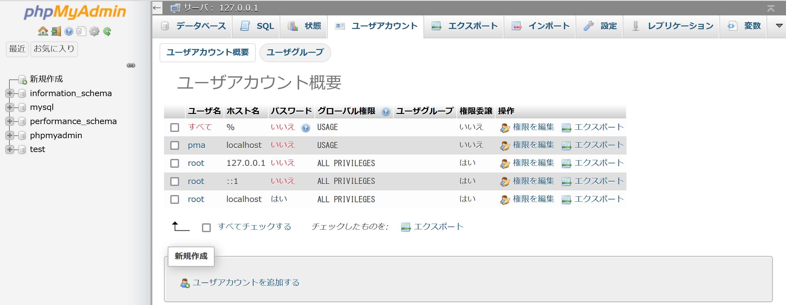
MySQLでデータベースの環境を作る
データベースのパスワードの設定
ユーザ名：root ホスト名：localhost
の「権限を編集」をクリック
Notes:
するとユーザアカウント一覧が出てきますので、ここでユーザ名がrootでホスト名がlocalhostの行にあります「権限の編集」をクリックしてください。

Slide 13
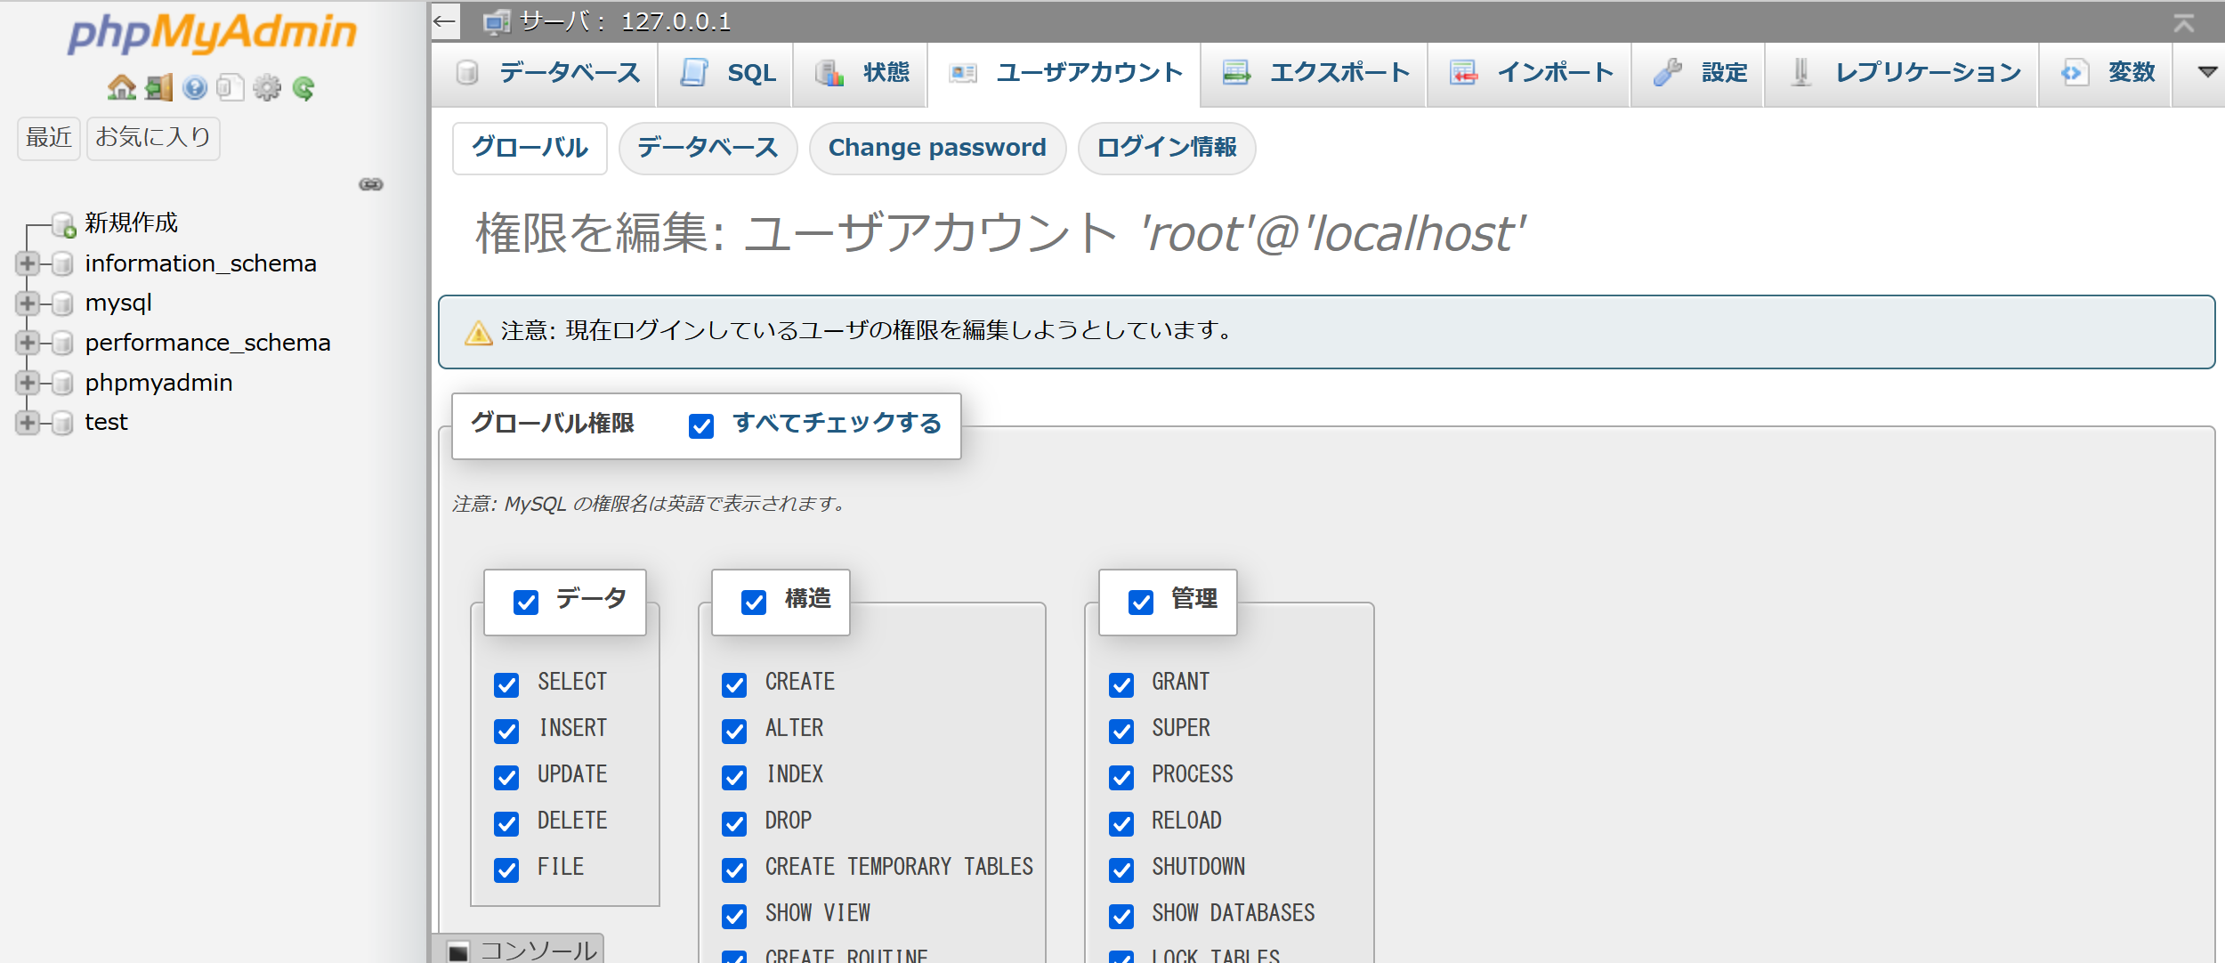
MySQLでデータベースの環境を作る
データベースのパスワードの設定
「Change password」を
クリック
Notes:
ここでChange passwordをクリックします。

Slide 14
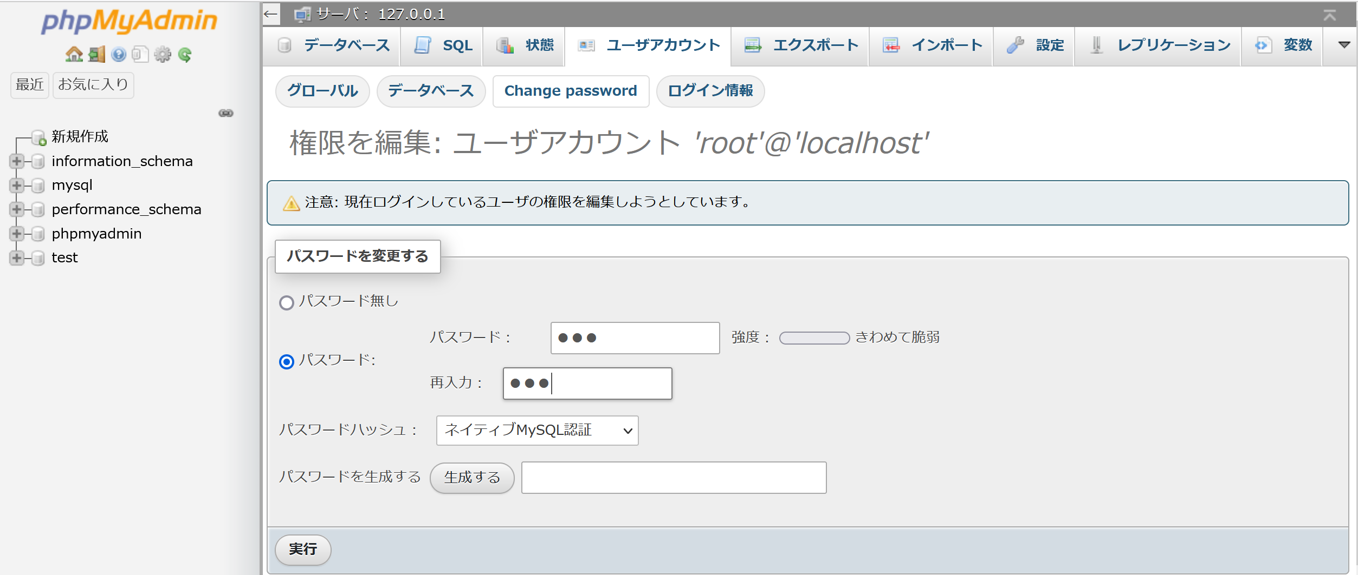
MySQLでデータベースの環境を作る
データベースのパスワードの設定
①パスワードに使用する文字列を入力
②実行をクリック
Notes:
こちらの画面になりましたらパスワードを作成して実行を押します。

Slide 15
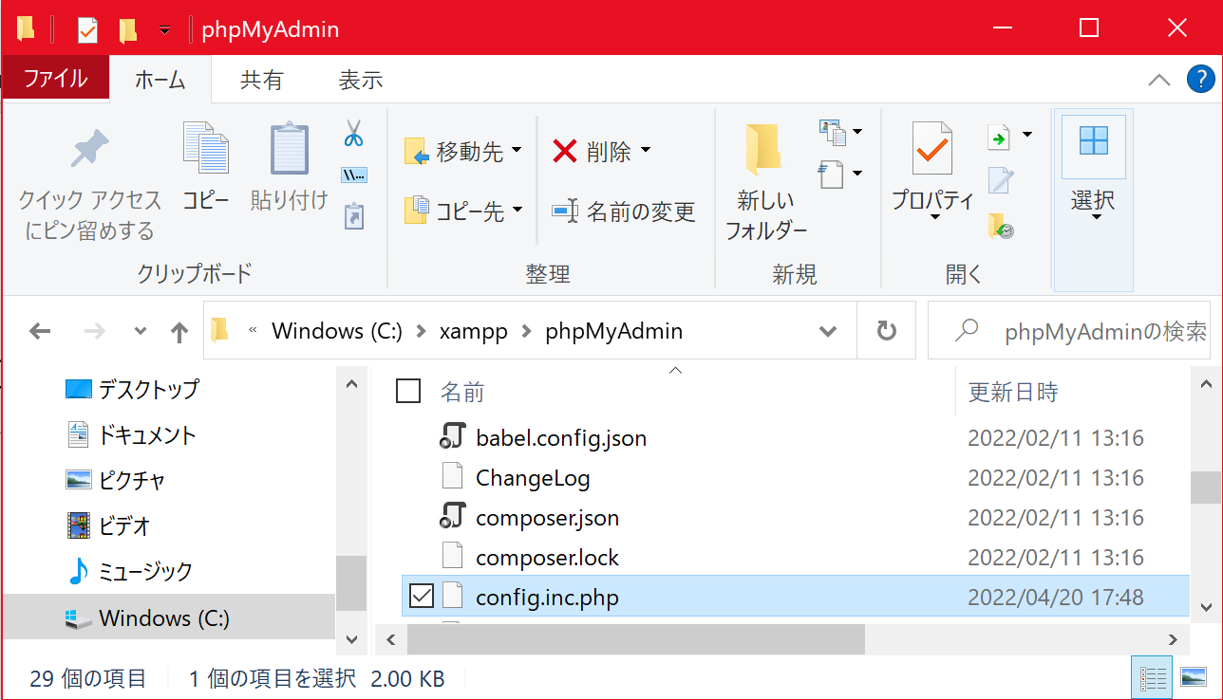
MySQLでデータベースの環境を作る
パスワード設定の反映
C:\xampp\phpMyAdminにある「config.inc.php」をエディタで開く
Notes:
次にこのパスワードを反映させます。先ほどのエクスプローラーの画面にphpMyAdminというフォルダがありますので開きます。するとフォルダの中にconfig.inc.phpというファイルが有りますのでこれを開きます。

Slide 16
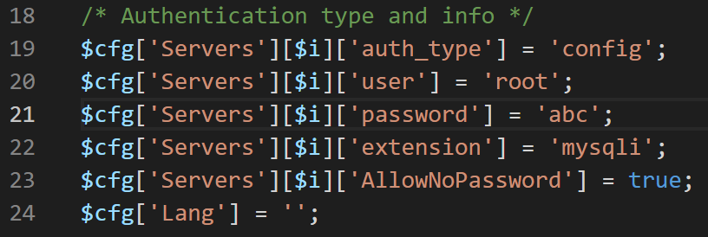
MySQLでデータベースの環境を作る
パスワード設定の反映
21行目に設定したパスワードを代入
ここに代入
Notes:
21行目にパスワードをいれます。パスワードの入れ方はこちらの画面を参考にしてください。

Slide 17
SQLの基本構文
データベースには数種類あるが、本講座ではテーブルデータである「リレーショナルデータベース」を用いる。
リレーショナルデータベースのイメージ
id | name | sex | school | post | admin
1 | 田中 | F | ○○大学 | 学生 | 3
2 | 鈴木 | M | △△大学 | 教授 | 2
3 | 高橋 | M | □□大学 | 講師 | 2
4 | 山田 | F | ◇◇大学 | 学生 | 3
5 | 松崎 | M | ▽▽高校 | 学生 | 3
Notes:
それでは準備ができましたのでここからはデータベースを使うためにSQLを学んでいきます。まず、データベースには数種類ありますが、本講座で使用するデータベースはテーブルデータのリレーショナルデータベースを使用します。リレーショナルデータベースのイメージとしてはこのように表になっているものだと思ってください。

Slide 18
SQLの基本構文
SQLをPythonで実行する場合MySQLdbライブラリを用いて
①データベースに接続
②カーソルの作成
③SQL文を作成してカーソルに記述
④検索の場合データを表示・他の場合変更を保存
⑤データベースの接続を閉じる
の手順でプログラムを作成する。
Notes:
次にPythonでMySQLを使う際の手順を説明します。PythonでMySQLを使用する時はMySQLdbというライブラリを使用します。ここからデータベースに接続、カーソルの作成、SQL文を作成してカーソルに記述し、検索の場合データを表示してデータベースに変更を加える場合は変更を保存し、最後にデータベースの接続を閉じます。この手順でプログラムを作成します。

Slide 19
SQLの基本構文
CREATE(テーブルの作成)
CREATE文ではテーブルを作成することができる。
文法としては
CREATE TABLE データベース名.テーブル名 (項目名1 変数型,
項目名2 変数型,・・・,項目名n 変数型, PRIMARY KEY(項目名k))
重複のない項目をPRIMARY_KEY(主キー)にすることができる
Notes:
では最初にテーブルの作成を行います。使用するのはCREATEという命令です。CREATEのSQLの記述方法はCREATE TABLE データベース名.テーブル名、そこから項目名 変数型を記述していき、最後に主キーとなるPRIMARY KEYを記述して、ここには重複のない項目名を入れます。

Slide 20
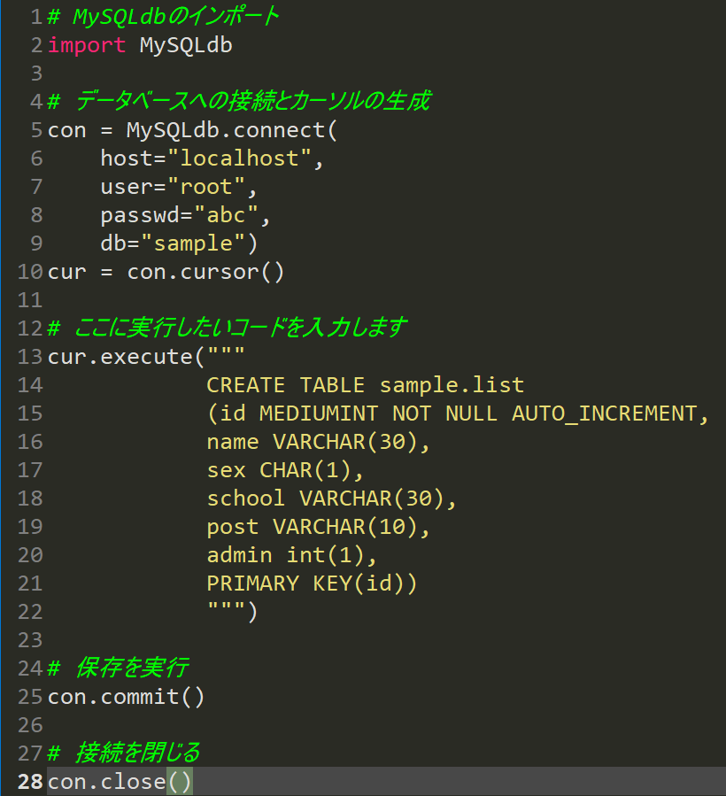
SQLの基本構文
CREATE(テーブルの作成)
プログラムから実際にテーブルを作成する
Notes:
実際にPythonのプログラムからMySQLでCREATE文を作る簡単な手順としてはこのようになります。また、一行でSQLを書くと非常に見にくくなるのでダブルクォーテーションを3つ使って複数行で書くと読みやすくなります。

Slide 21
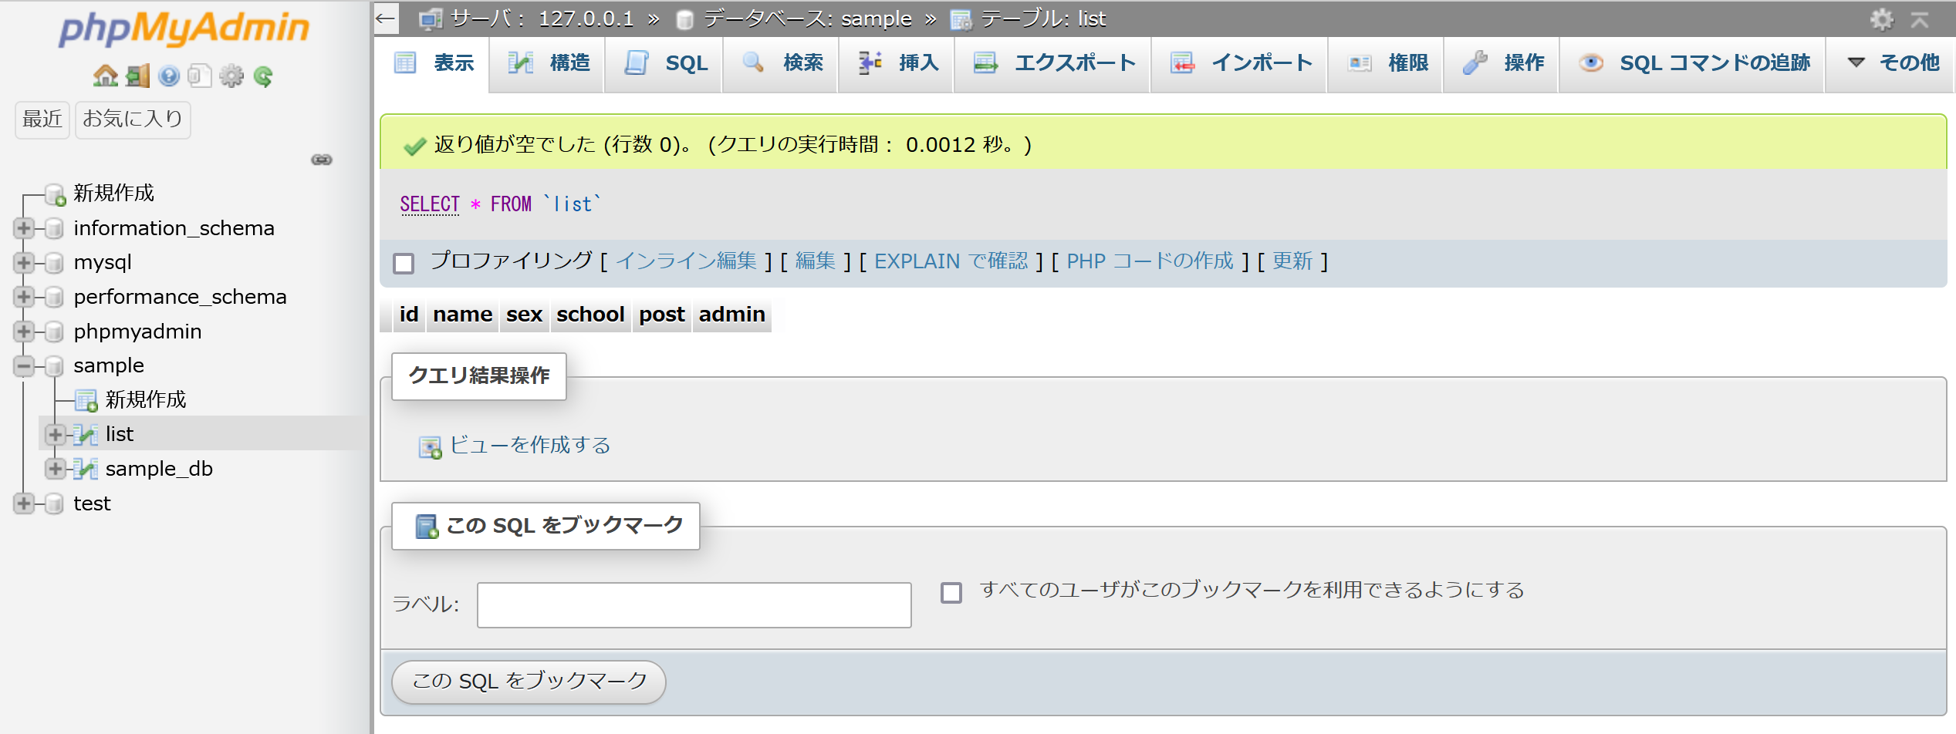
SQLの基本構文
CREATE(テーブルの作成)
項目ができていることが確認できる
Notes:
このプログラムを実行してブラウザでphpMyAdminにアクセスして該当するデータベースを参照するとこのように項目が作られていることが確認できます。

Slide 22
SQLの基本構文
CREATE(テーブルの作成)
変数型(整数)
型名 | バイト数 | 範囲(符号あり) | 範囲(符号なし)
TINYINT | 1 | -128 ～ 127 | 0 ～ 255
SMALLINT | 2 | -32768 ～ 32767 | 0 ～ 65535
MEDIUMINT | 3 | -8388608 ～ 8388607 | 0 ～ 16777215
INT | 4 | -2147483648 ～ 2147483647 | 0 ～ 4294967295
BIGINT | 8 | -9223372036854775808～9223372036854775807 | 0 ～18446744073709551615
Notes:
ではここから補足です。SQLではMySQLに限らず変数の型をCREATE文で定義することになります。しかし、ひとえに変数型と言ってもプログラミングと少し異なり種類が多くあります。まず整数でもTINYINT、SAMLLINT、MEDIUMINT、INT、BIGINTがあります。違いとしては使える数値の範囲が異なりますのでどの程度の数値を扱うかで型の設定を考える必要があります。

Slide 23
SQLの基本構文
CREATE(テーブルの作成)
変数型(浮動小数点)
変数型 | バイト数 | 精度 | 使い方 | 使い分け
FLOAT | 4 | 0~23 | FLOAT(桁数,小数点以下桁数) | 小数点第7位までの精度が要求される場合
DOUBLE | 8 | 24~53 | DOUBLE(桁数,小数点以下桁数) | 小数点第15位までの精度が要求される場合
Notes:
次に浮動小数点です。これはC言語などと同じくFLOATとDOUBLEがあります。違いとしては小数点に以下の精度で、DOUBLEの方が高い精度の数値を格納できます。

Slide 24
SQLの基本構文
CREATE(テーブルの作成)
変数型(文字)
型名 | 違い | 文字数制限
CHAR | 文字数が余った場合設定した余った文字数から設定した文字数までスペースで埋められる | 0~255
VARCHAR | 文字数が余った場合でもそのままデータベースに保存される | 0~65535
Notes:
次に文字です。文字ではCHARとVARCHARがあり、違いとして文字数制限もそうですが、決定的な違いが設定した文字数に対して格納した文字数が少ない場合だとCHARは余った文字数から設定した文字数までスペースで埋められますがVARCHARでは文字数が設定した文字数未満でもそのままデータベースに保存されます。

Slide 25
SQLの基本構文
CREATE(テーブルの作成)
変数型(時間系)
変数型 | 用途 | 表示例(2021年4月1日3時30分00秒)
DATE | 年と月と日の記録 | 2021-04-01
TIME | 時間(何時何分)の記録 | 03:30:00
DATETIME | 年月日と時間の記録 | 2021-04-01 03:30:00
TIMESTAMP | 年月日と時間の記録 | 2021-04-01 03:30:00
YEAR | 年の記録 | 2021
Notes:
次に時間系です。これは今までプログラムではあまりなじみないと思いますが、内容としてはDATEが年月日、TIMEが何時何分何秒などの時間、次いで年月日と時間を記録するDATETIMEとTIMESTAMP、そして年の記録をするYEARがあります。

Slide 26
SQLの基本構文
CREATE(テーブルの作成)
変数型(DATETIMEとTIMESTAMPの違い)
※UTC→協定世界時のこと
変数型 | 範囲 | タイムゾーン
DATETIME | 1000-01-01 00:00:00 ～ 9999-12-31 23:59:59 | タイムゾーンの影響がなく文字列として認識される
TIMESTAMP | 1970-01-01 00:00:01(UTC) ～ 2038-01-19 03:14:07(UTC) | 保存時にタイムゾーンからUTC 読み出しはUTCからタイムゾーンへ
Notes:
ここで補足ですが、DATETIMEとTIMESTAMPは先ほどの説明だと一見すると同じですが、記録できる時間の範囲と記憶方法が違います。DATETIMEははタイムゾーンの影響がなく文字列として認識されます。それに対してTIMESTAMPは保存時にタイムゾーンから協定世界時、読み出しは協定世界時からタイムゾーンになります。また、注意点としてTIMESTAMPは1970年から2038年までなので基本的にDATETIMEを使っておけばおおよそ間違いはありません。

Slide 27
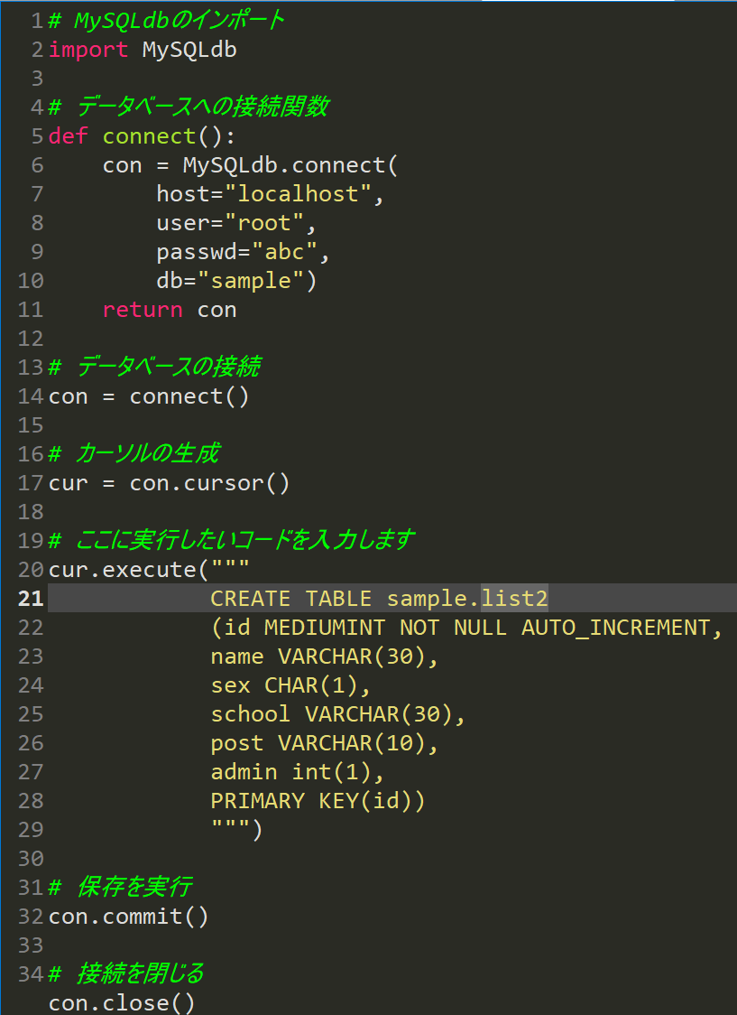
SQLの基本構文
毎回接続するデータベースが同じなら接続を関数にしておくとカーソルの生成コード以下を同じにして簡略化もできる
Notes:
次にPythonでSQLを動かすときの補足ですが、webサービスを運営する上で何度もデータベースを使いますが、基本的に接続が毎回同じなら一番最初の接続の部分を関数にして接続した変数を返り値にすると接続を簡単にでき、何度も接続に必要な情報を書く必要はありません。

Slide 28
SQLの基本構文
INSERT(データの追加)
INSERT文ではデータベースのテーブルにデータを追加できる。
文法としては
INSERT INTO テーブル名 (追加する項目をカンマ区切りで)
VALUES (追加するデータをカンマ区切りで)
注意点として文字と文字列の場合「’」で囲み、NULLにできない項目は必ずデータを追加する
Notes:
では次にデータの追加です。SQLではデータを追加する時にINSERTという命令をします。文法としてはINSERT INTO テーブル名でカッコ内に項目名をカンマ区切りで書きます。その後VALUESと書き、最後にカッコ内にカンマ区切りで追加するデータを書きます。注意点として文字や文字列を追加する場合はシングルクォーテーションで値を囲みましょう。また必ず入れないといけない項目に何も入れないとエラーが起きるので、そういう項目には必ず値を入れます。

Slide 29
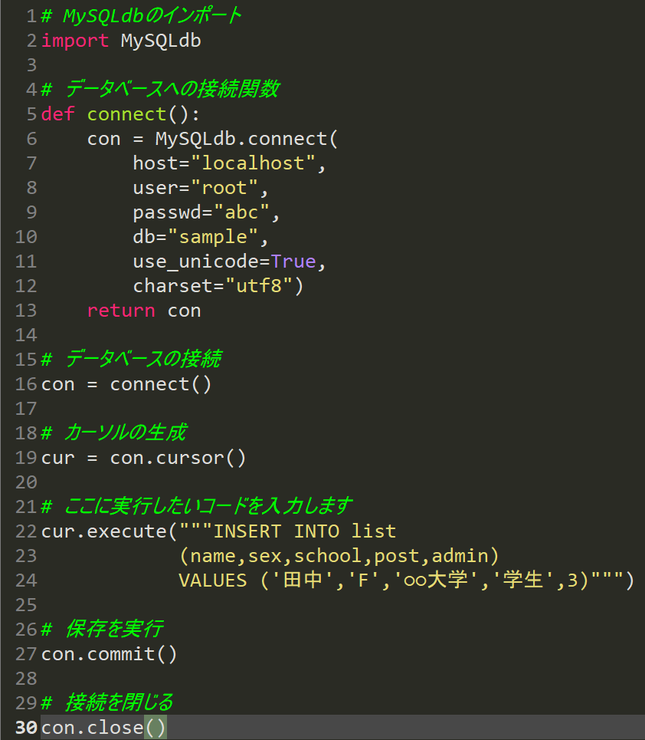
SQLの基本構文
INSERT(データの追加)
プログラムから実際にデータを追加する
日本語を使う場合
この二つを追加
Notes:
これをプログラムで実装するとこのようになります。先ほどのCREATEと異なるところとしては、まずSQL文が異なる点と今回は日本語のデータを扱うため、接続する時にuse_unicodeをTrueにしてcharsetという文字コードをutf-8にします。

Slide 30
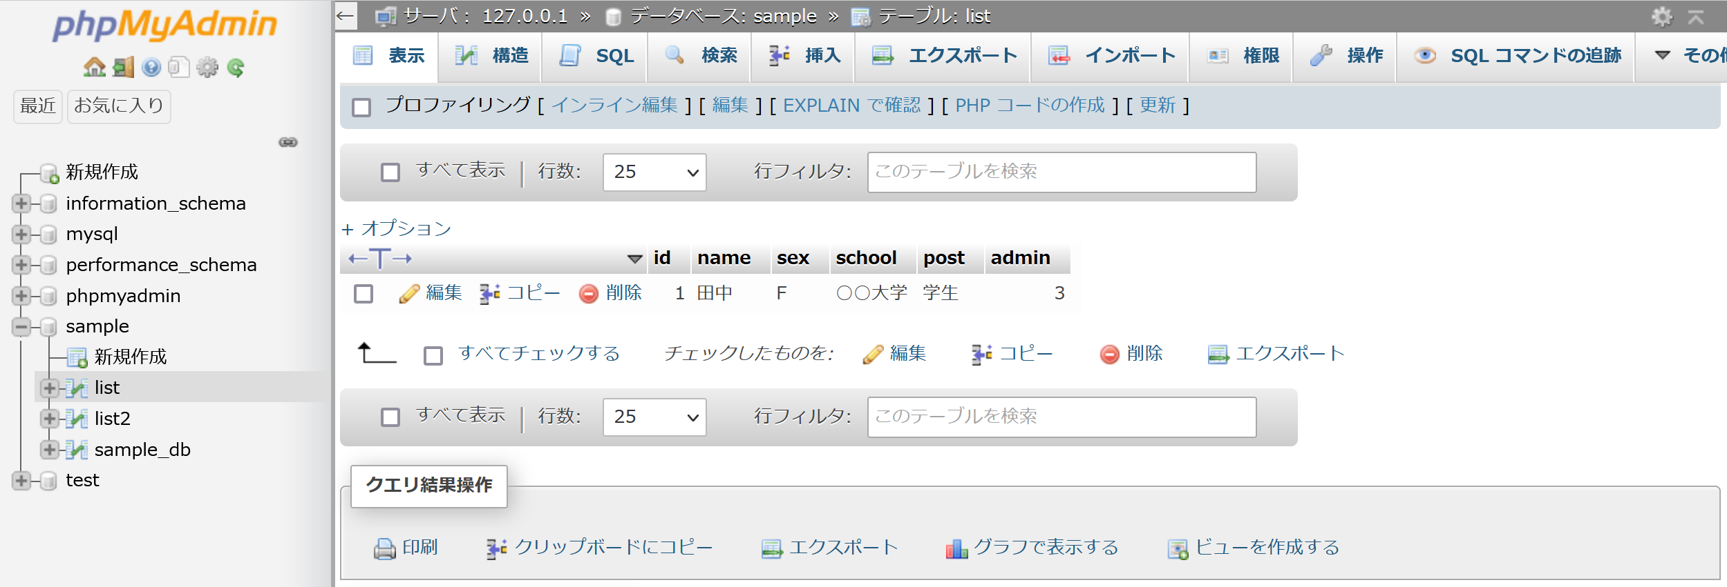
SQLの基本構文
INSERT(データの追加)
追加された
Notes:
プログラムを実行してphpMyAdminでデータベースを確認するとこのようにレコードデータが追加されていることが分かります。

Slide 31
SQLの基本構文
INSERT(データの追加)
自動で追加
実際にwebサービスを行う上でデータベースは手動で追加せずPOSTで送信されたデータを追加する。
データベース場合、文字列の結合を用いるのではなく「プレースホルダ」を用いる。
Notes:
では次に、webサービスで実際にレコードを追加する時に使用する方法を使います。ここまでは手動で追加するためSQLをそのまま打ち込んでいましたが、SQLは基本的に送信されたデータをレコードに追加する時はプレースホルダという機能を使います。

Slide 32
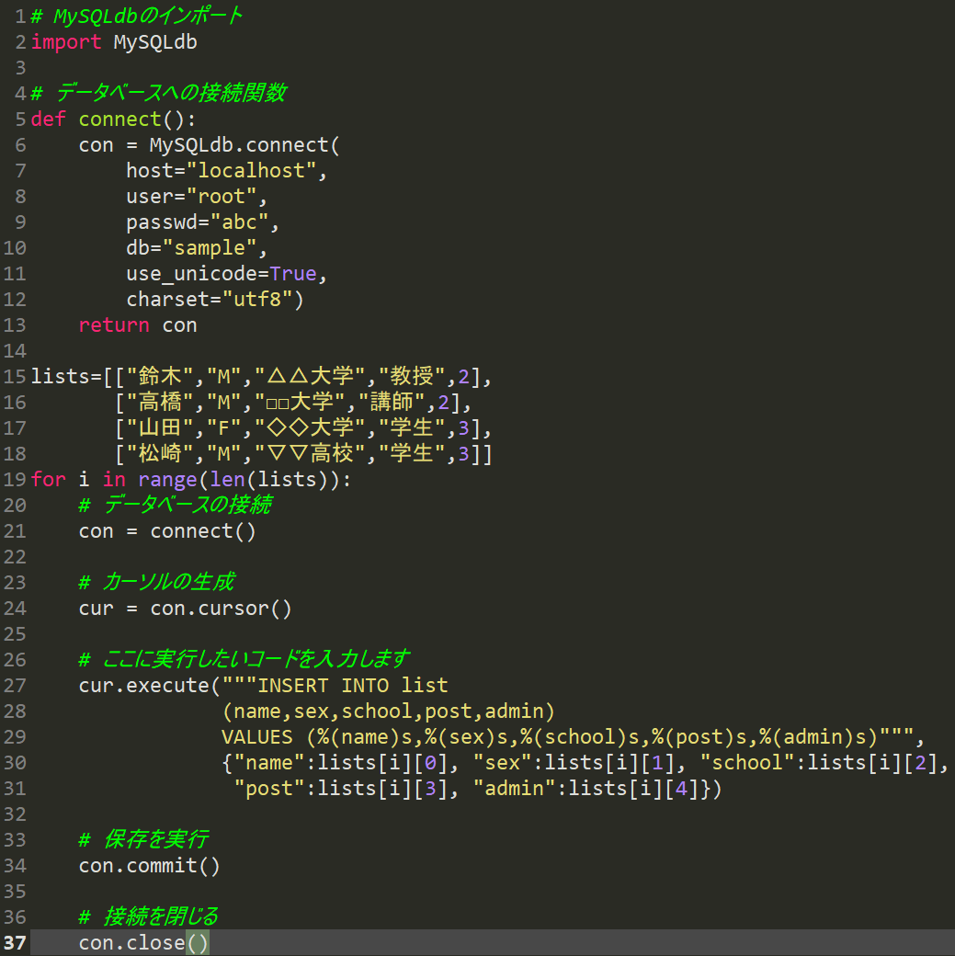
SQLの基本構文
INSERT(データの追加)
プレースホルダをプログラムで実際に使う
Notes:
ここではリストにある内容を自動的にINSERTで追加するプログラムになります。for文でリストの長さ分繰り返していますが注目して頂きたい点はINSERT文のところで%とカッコとsといった文字列が有り、カッコ内に文字列が有ります。そしてそのあと連想配列があります。この連想配列のキーをINSERT文の%カッコsのカッコ内の文字列と合わせます。この書き方によってプレースホルダができます。また、今回はシングルクォーテーションを使用していない事に注意してください。また、もちろん文字列の結合でできますが基本的に文字列の結合をSQLでは使わないでください。その理由は第10回の脆弱性対策で説明します。

Slide 33
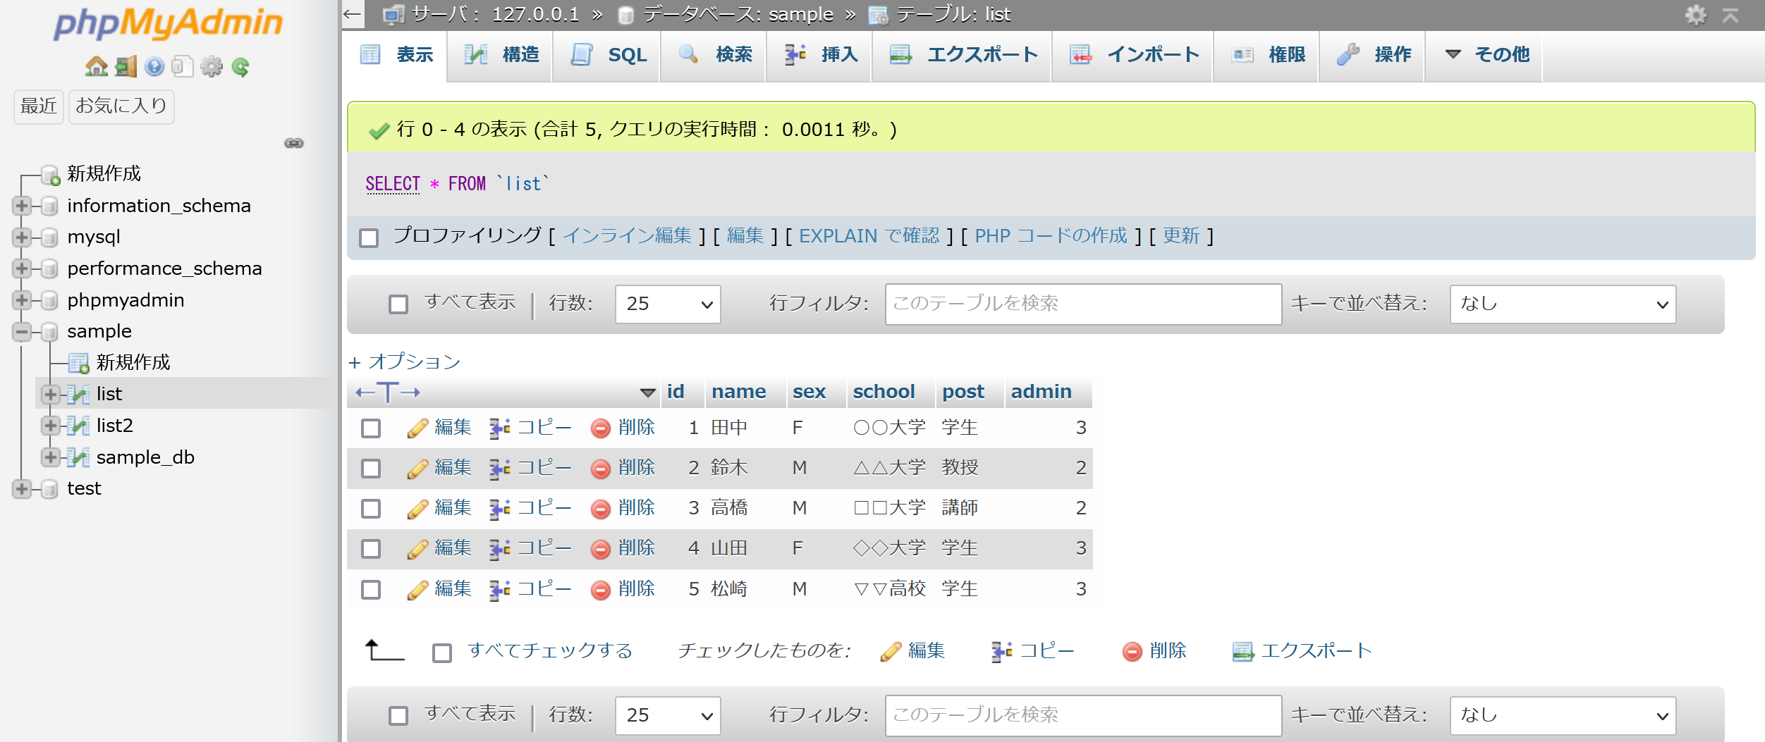
SQLの基本構文
INSERT(データの追加)
自動で追加した部分が
反映された
Notes:
そしてこれを実行してphpMyAdminにアクセスしてデータベースを確認するとこのように追加が反映されていることが分かります。

Slide 34
SQLの基本構文
SELECT(データの検索)
SELECT文ではデータベースのデータを検索してデータの抽出を行う
文法としては
SELECT 抽出する列名(カンマ区切り) FROM テーブル名
抽出する列名に「*」を入れることで全ての列を抽出する
Notes:
では次にデータの検索を行います。使用する命令はSELECTです。一番簡単な文法としてはSELECT抽出する列名をカンマ区切りで記述し、次にFROMと書いてその後にテーブル名を記述します。まずこれでそのテーブルでほしい項目の情報が全て見れます。

Slide 35
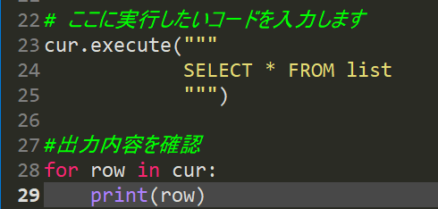
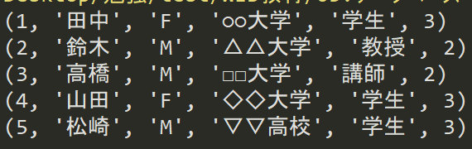
SQLの基本構文
SELECT(データの検索)
検索結果
基本的にデータのレコードごとにタプルに入る
列名を「*」にした場合テーブル作成時と同じ項目の順になる
Notes:
では実際にプログラムを作ってみます。前回までのプログラムに対しての変更点としてはSQL文と、もう一つは今度は検索なのでデータベースの保存ではなくfor文で抽出したデータを取り出します。ここでSQLで項目のところにアスタリスクを入れると全ての項目を取り出します。タプルの順番はテーブル作成時の項目順になります。ここで29行目で出力した結果が右の画面になります。

Slide 36
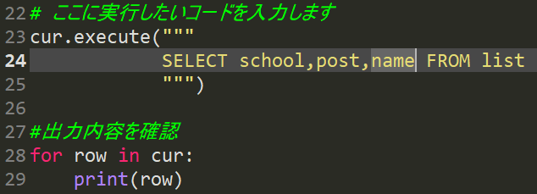
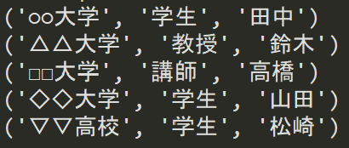
SQLの基本構文
SELECT(データの検索)
列名を指定
指定した列名の順に出力される
データを指定する時はrow[番号]を用いる
Notes:
今度は列名を指定します。今度はschoolとpostとnameのみを出力します。ここで、for文に入る変数のrowはタプルなのでピンポイントでデータを取り出すときは変数rowの配列番号を指定します。

Slide 37
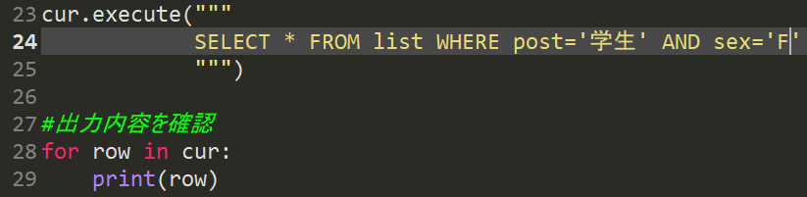
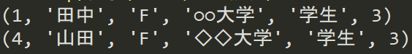
SQLの基本構文
SELECT(データの検索)
WHEREを用いて条件付き検索(AND)
※学生かつ女性
Notes:
今度は条件を絞ってみましょう。SQLで条件を絞る時はWHEREと書き、その後条件を書きます。例えばpostが学生でsexがFのデータを参照するとなるとこのようにここではANDを使ったSQL文になります。

Slide 38
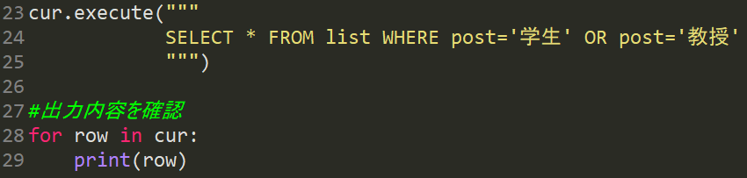
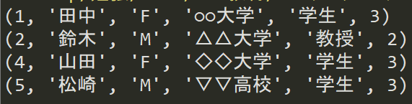
SQLの基本構文
SELECT(データの検索)
WHEREを用いて条件付き検索(OR)
※学生または教授
Notes:
次にpostが学生または教授のデータを抽出するとき、ここではORを使います。

Slide 39
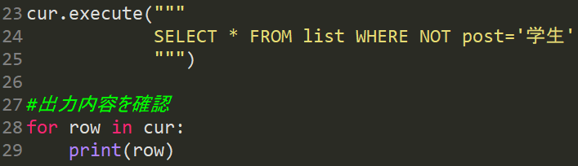
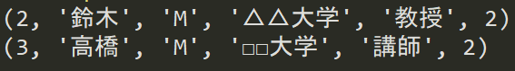
SQLの基本構文
SELECT(データの検索)
WHEREを用いた条件付き検索(NOT)
※学生ではない
Notes:
次に否定です。例えばpostが学生ではないデータを取り出すとき、ここではNOTを使います。

Slide 40
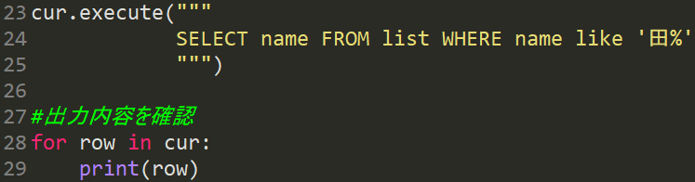
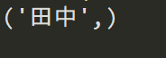
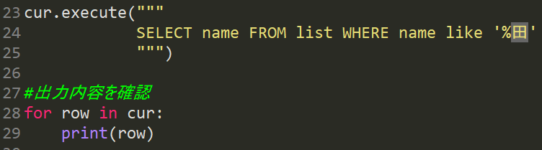
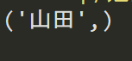
SQLの基本構文
SELECT(データの検索)
LIKEを用いたパターン検索
前方一致
後方一致
Notes:
では次にパターン一致です。あいまいな検索をするときはイコールではなくLIKEを使います。例えば名前に感じの「田」を含むレコードを取り出すとします。前方一致では検索する文字列の後に%を付けます。これで田中というデータが取り出せました。次に後方一致する時は%を前につけます。これで山田というデータが取り出せました。

Slide 41
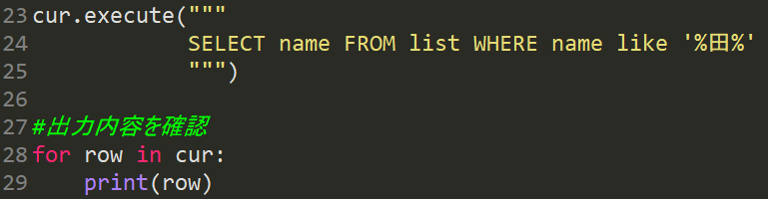
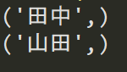
SQLの基本構文
SELECT(データの検索)
LIKEを用いたパターン検索
部分一致
Notes:
今度部分一致を行う場合は文字列の前後に%を付けます。これで田中と山田が取り出せました。

Slide 42
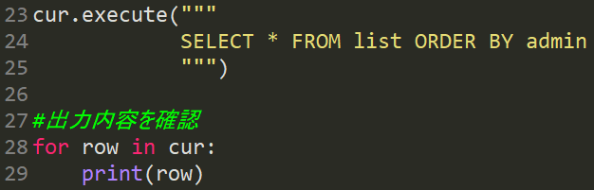
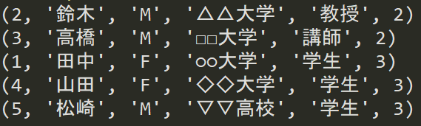
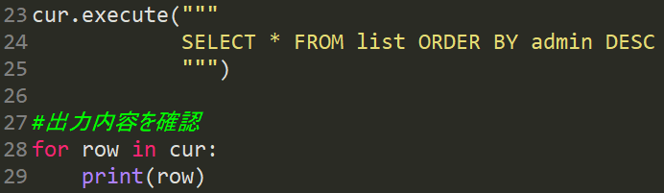
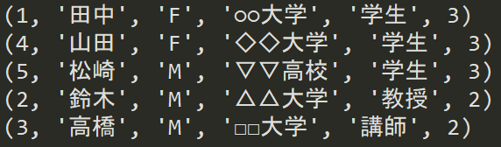
SQLの基本構文
SELECT(データの検索)
ORDER BYで並び替え
データベースを権限(admin)で並び替える。「DESC」で降順
昇順
降順
Notes:
では次に検索結果を並び替える方法です。データベースではORDER BYの後に項目名を入れることで並び替えができます。これで実行すると対象の項目を基準に昇順になりますが、ORDER BY 項目名の後にDESCと付けることで対象の項目を基準に降順になります。このスライドのプログラムでは項目名adminを基準に並び替えを行い、結果を出力しています。

Slide 43
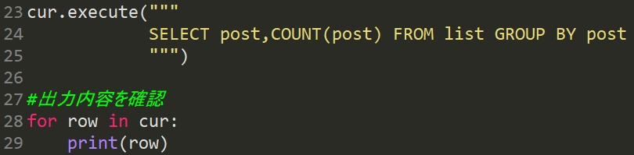
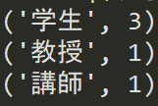
SQLの基本構文
SELECT(データの検索)
GROUP BYで集計
項目が数値ならSUMでグループごとの合計値を算出できる。
職種でグループ化して集計
COUNTで人数を数える
Notes:
では次に集計です。エクセルでいうピボットテーブルを作る方法になります。やり方としては、SELECTの後に項目名とCOUNTと入れてカッコ内に項目名を入れます。そして最後にGROUP BYの後に項目名を入れて集計をします。また、項目が例えば数値なら合計値のSUMなどを使うこともできます。

Slide 44
SQLの基本構文
UPDATE(データの更新)
UPDATE文では対象のデータを探し指定した値に更新する
文法としては
UPDATE テーブル名 SET 項目名=値 WHERE 条件
更新する部分はカンマ区切りで項目名と値を指定することで複数の更新ができる
Notes:
それでは次にデータの更新です。SQLでの命令はUPDATEを使います。文法としてはUPDATE テーブル名 SET 項目名=値をカンマ区切りで書き、最後にWHEREで条件を絞ります。

Slide 45
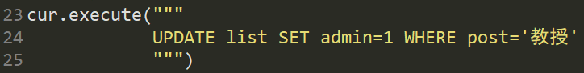
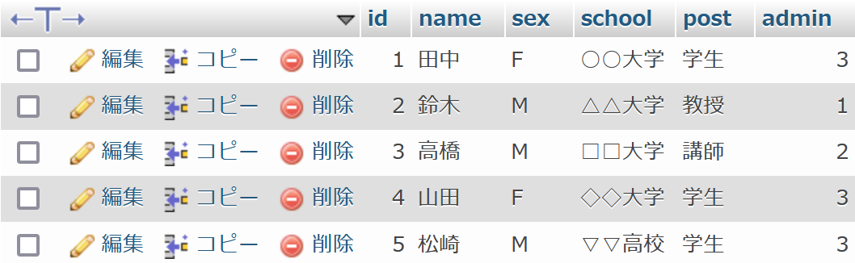
SQLの基本構文
UPDATE(データの更新)
プログラムで実装して更新
教授の権限(admin)を1にする
Notes:
例えばpostが教授のデータのadminを1に変更するようにSQLを作るとこのようになります。ここで右上の画面から実行してアクセスると右下のようにデータが更新されます。ここで注意点として先ほどのSELECTは検索しているのに対して今回のUPDATEではデータを編集しているので最後にデータベースの変更を保存するcon.commitを入れましょう。

Slide 46
SQLの基本構文
DELETE(データの削除)
DELETE文では対象のデータを探してデータを削除できる
文法としては
DELETE FROM テーブル名 WHERE 条件
WHERE以下を無くしDELETE FROM テーブル名だけで実行するとテーブル内のすべてのデータを消去できる
Notes:
それでは次にデータの削除です。使用するSQLの命令はDELETEです。文法としてはDELETE FROM テーブル名 WHERE 条件とします。ここでWHERE以下を失くした場合はテーブル内の全てのデータを消去できます。

Slide 47
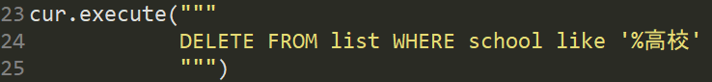
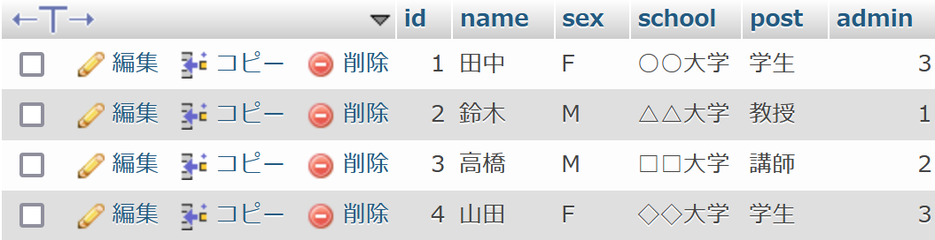
SQLの基本構文
DELETE(データの削除)
プログラムで実装してデータを削除
削除
学校(school)が高校のデータを削除
Notes:
では実際にDELETE文を実行してみましょう。例えばschoolに高校が含まれている場合はそのデータを削除します。すると元々右上のようなデータだったものが実行すると右下のようになります。

Slide 48
SQLの基本構文
DROP(テーブルの削除)
DROP文ではDELETEと異なりデータではなくテーブルを削除する。
文法としては
DROP TABLE テーブル名
存在しないテーブルを入力して実行した場合エラーが起きる
Notes:
では次にテーブルそのものを削除するDROPを説明します。DELETEがレコードのデータを削除していたのに対してDROPではテーブルを削除します。文法としてはDROP TABLE テーブル名です。ここで、存在しないテーブルを入力して実行したらエラーが起きます。

Slide 49
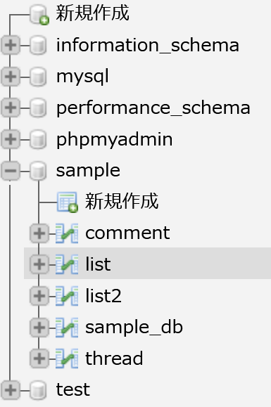
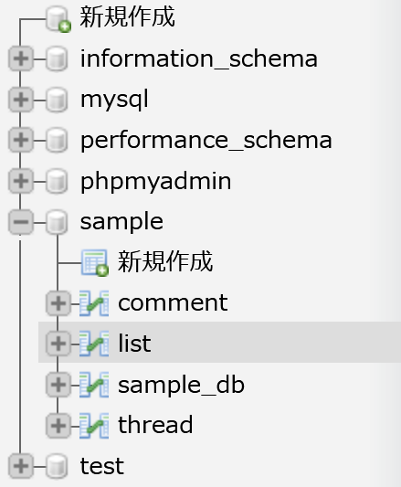
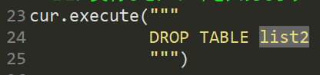
SQLの基本構文
DROP(テーブルの削除)
プログラムで実装してテーブルを削除する
CREATEで関数で簡略化の説明で作ったlist2を削除
実行後
Notes:
では実際にテーブルを削除してみましょう。削除するテーブルはCREATEの解説の時に関数で簡略化の説明で作ったlist2というテーブルです。これで実装して実行するとlist2がphpMyAdminにアクセスしたら消えていることが分かります。

Slide 50
SQLの基本構文
ALTER(構造の改変)
ALTER文では対象のテーブルの構造を変更できる
文法としては
表 名：ALTER TABLE テーブル名 RENAME TO 新しいテーブル名
項目名：ALTER TABLE テーブル名 RENAME COLUMN 項目名 TO 新しい項目名
型 ：ALTER TABLE テーブル名 CHANGE 項目名 新しい項目名 新しい変数型
追 加：ALTER TABLE テーブル名 ADD 項目名 変数型
削 除：ALTER TABLE テーブル名 DROP 項目名
Notes:
次に構造の改変としてALTERです。これは使うことがあまりないと思いますが、内容としてはテーブル名を変えたり項目名を変えたり変数型を変えたり項目を増やしたり削除します。書き方はこのスライドの通りになります。

Slide 51
その他データベースの設計
データベースの分割
データベースを実際にアプリやwebサービスで運用していく中で一つのテーブルのデータベースで全てを実現するわけではない。
実際にデータベースを運用する時はページや機能ごとにデータベースのテーブルを分けることで更新・追加・削除によるデータの重複や不整合を防ぐ。
Notes:
それでは今度はデータベースの設計についてです。ここまではSQLでデータベースを作って検索していじる事をやってきましたが、今度はデータベースを作るうえで注意する事です。非常に注意しないといけない点として、データベースの分割です。Webサービスを運用する上で一つのテーブルのデータベースで全て実現することはありません。実際にサービスを運用していくときはページや機能ごとにデータベースのテーブルを分けることで検索・更新・追加・削除でデータの重複や不整合を防ぎます。それだけでなくデータベースを正しく設計できないとサービスも作れない可能性があります。

Slide 52
その他データベースの設計
データベースの分割
例)タイムカード(カードタッチ型)
分割していないデータベースの例
この場合通勤・退勤ごとにレコードが増えてしまい個人情報が重複し、また個人情報を変更すれば該当する全てのレコードで変更しなくてはいけない。
名前 | パスワード | メールアドレス | 電話番号 | 性別 | 部署 | 出勤時刻 | 退勤時刻 | 欠勤事由 | 欠勤日 | 備考
Notes:
ここでは一例としてタイムカードのデータベースを考えてみます。例えば分割していないとこのように、名前、パスワード、メールアドレス、電話番号、性別、部署、出勤時刻、退勤時刻、毛金事由。欠勤日。備考とあったとします。このように分割をしていないと、例えば通勤したり退勤してカードをタッチするごとにレコードが増えてしまい、サービスと直接関係ない個人情報が重複したり、個人情報を変更すれば通勤退勤して増えてしまったレコード全ての個人情報を変更する必要があります。

Slide 53
その他データベースの設計
データベースの分割
例)タイムカード(カードタッチ型)
データベースの分割例
名前 | パスワード | メールアドレス | 電話番号 | 性別 | 部署 | 出勤時刻 | 退勤時刻 | 日付 | 欠勤事由 | 備考
ユーザID | 名前 | パスワード | メールアドレス | 電話番号 | 性別 | 部署
出勤ID | ユーザID | 出勤日 | 出勤時刻 | 備考
この場合分割したテーブルでユーザIDで
他のテーブルと関連付ける
退勤ID | ユーザID | 退勤日 | 退勤時刻 | 備考
欠勤ID | ユーザID | 欠勤日 | 欠勤事由
Notes:
そこで、このように分割します。赤色は個人情報のテーブル、緑は出勤のテーブル、黄色は退勤のテーブル、黒は欠勤のテーブルです。こうすることで必要以上にデータが増えることが無くなります。例えば出勤したら出勤のデータのみ増え、退勤したら退勤のデータのみ増え、欠勤したら欠勤のデータのみが増えます。ここで注意する点としてはデータベースのテーブルは必ず何か他のデータベースと関連付けられるようにします。例えばここでは全て人が関係するのでユーザIDで他のテーブルと関連付けることで遅刻した人を検索する時にユーザIDから個人情報を参照できるようになります。その他にECサイトとかだと個人情報のテーブルと商品情報のテーブルの二つのどちらかまたはどちらものデータを参照できるような設計になっています。

Slide 54
その他データベースの設計
実践例
アカウント無しの掲示板サービス
アカウント登録なしでスレッドの作成とコメントの投稿ができるサービスを作成する
Notes:
それではここまでわかったところで実際に演習としてサービスを作ってみましょう。作るサービスはアカウント無しでスレッドの作成とコメントの投稿ができるサービスになります。

Slide 55
その他データベースの設計
実践例
アカウント無しの掲示板サービス
機能要件
掲示板の作成
掲示板タイトルの検索
当該掲示板にコメントの書き込み
Notes:
機能の要件としては掲示板を作成できること、掲示板タイトルを検索できる事、掲示板にコメントを書き込みできることの3点になります。

Slide 56
その他データベースの設計
実践例
アカウント無しの掲示板サービス
機能要件
掲示板の作成
掲示板タイトルの検索
当該掲示板にコメントの書き込み
Notes:
ここで重要な事が赤字で書いているタイトルとコメントになります。この二つが機能になるのでこの二つを表すデータベースを作ります。

Slide 57
その他データベースの設計
実践例
アカウント無しの掲示板サービス
掲示板タイトル(thread)
コメント(comment)
ID | タイトル | 説明 | 登録日時
thread_id | title | intro | create_date
mediumint | varchar(100) | varchar(2000) | datetime
ID | タイトルID | コメント | 投稿日時
comment_id | thread_id | comment | send_date
mediumint | mediumint | varchar(10000) | datetime
Notes:
具体的にはまず掲示板タイトルのデータベースではスレッドIDとタイトル、その掲示板の説明と登録日時になります。変数型は項目名の下に書いてあります。次にコメントですが、これはコメントIDとスレッドID、コメントと投稿日時の4項目で作ります。ここで、コメントはコメントでそのままデータベースに蓄積しますが、スレッドIDを関連付けることでタイトル別にコメントを抽出することができます。

Slide 58
その他データベースの設計
実践例
アカウント無しの掲示板サービス
ページ遷移
スレッドの検索(GET)
コメントの書き込み(POST)
/
無画面
リダイレクト
/home
スレッドの検索画面
リンクから移動
/thread
スレッドにコメントの書き込み
スレッドの作成(POST)
データベースは「thread」を使用
データベースは「comment」を使用
Notes:
では次にページ遷移です。単純にURLにドメイン名のみを入れてアクセスされたらhomeにリダイレクトします。ここで機能の一つのスレッドの検索はGETで行います。Homeを開くこと自体がGETでやるのでここではGETリクエストの時に変数が渡されているかを確認して、渡されている場合は検索して合致するタイトルを表示します。次にスレッドの作成はリソースの追加なのでPOSTで行います。どちらもthreadというテーブルを使用します。また、検索結果から表示されたタイトルにリンクを貼り、掲示板であるスレッドに移動します。ここではPOSTでコメントを書き込みます。また、先ほども説明した通りスレッドIDとコメントを関連付けられるようにします。データベースにはcommentを用います。

Slide 59
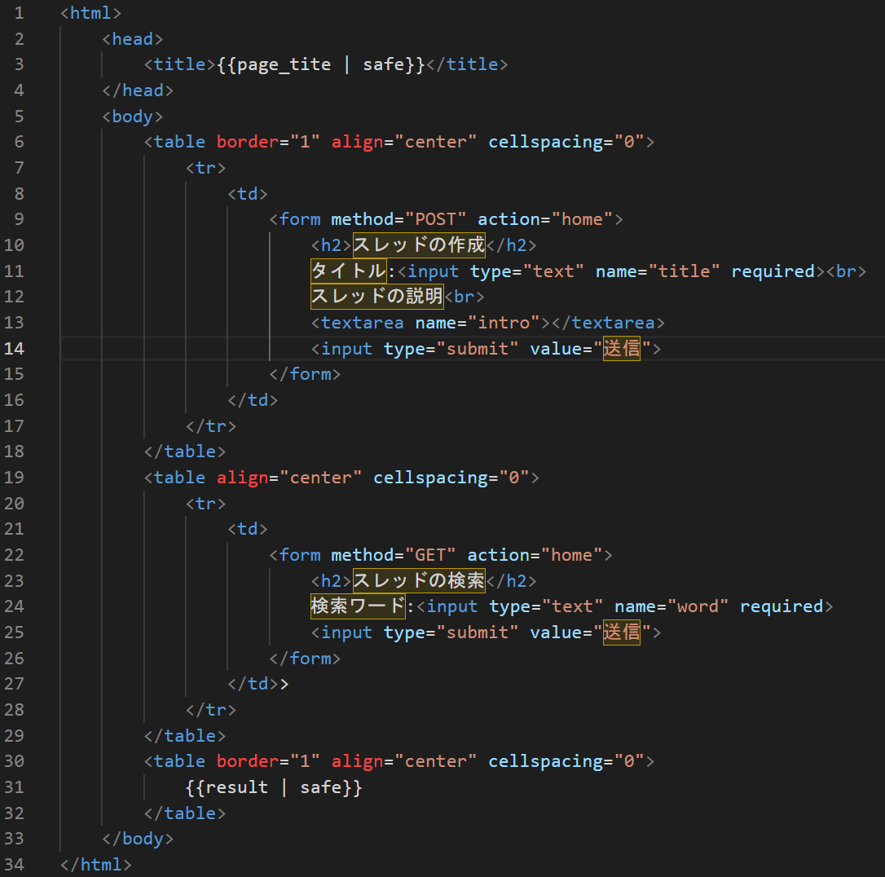
その他データベースの設計
実践例
アカウント無しの掲示板サービス(HTML①)
title.html
Notes:
ではまずしようするHTMLです。こちらは掲示板の検索結果と掲示板を作成するホーム画面のHTMLになります。

Slide 60
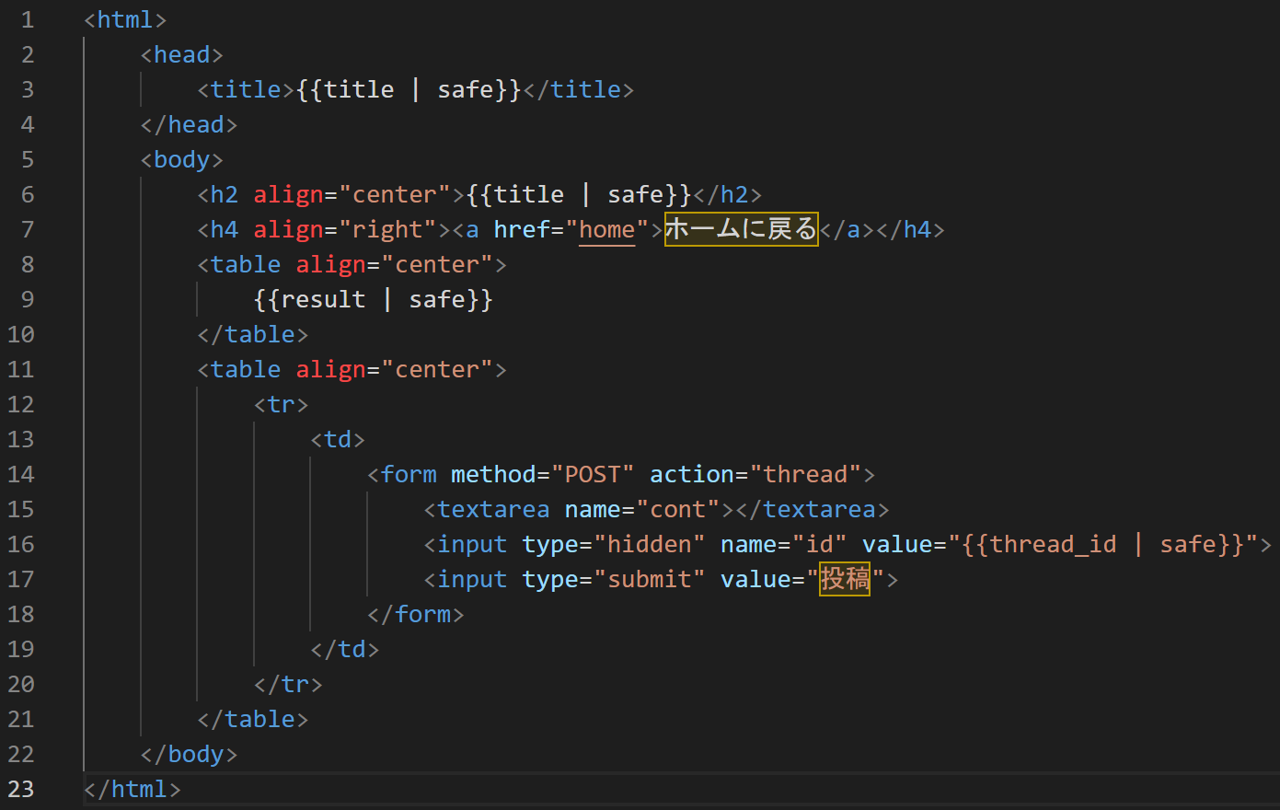
その他データベースの設計
実践例
アカウント無しの掲示板サービス(HTML②)
comment.html
Notes:
次にこちらは掲示板のコメントを表示するHTMLになります。

Slide 61
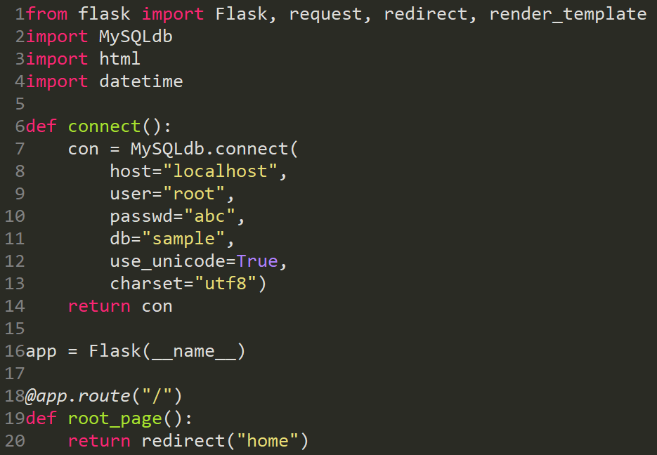
その他データベースの設計
実践例
アカウント無しの掲示板サービス(サーバ側①)
Notes:
次に実際にプログラムを作ってみましょう。前回使用したFlaskとhtml、今回使用したMySQLdbを使うのもそうですが、今回はスレッド作成日時やコメント投稿日時を記録するので4行目にはdatetimeというライブラリをインポートします。次に6行目ではデータベースの接続を簡単にするためあらかじめ関数を作っておきます。18行目から20行目ではURLにドメイン名のみを入れてきたときにリダイレクトする機能になります。

Slide 62
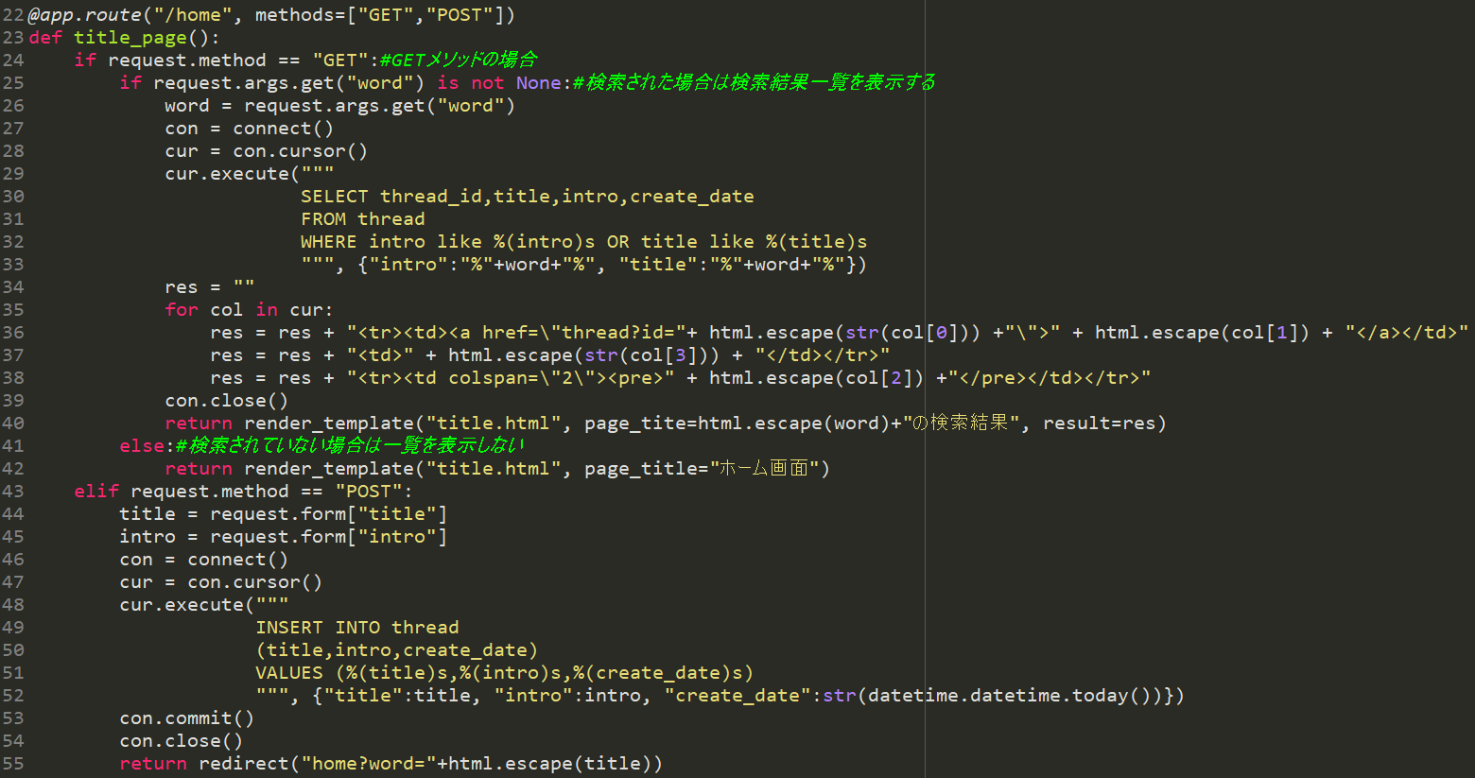
その他データベースの設計
実践例
アカウント無しの掲示板サービス(サーバ側②)
Notes:
次にhome画面である掲示板の作成と検索になります。GETの時はまず検索の文字列を格納する変数のwordが存在するか確認します。存在する場合はタイトルと説明で前後一致するデータを探し、該当するスレッドを表示します。また、変数wordが無い場合は掲示板は表示しません。次にPOSTの時は掲示板を作成する場合なのでタイトルと説明を表す変数であるtitleとintroを受け取ります。その後INSERTでこの二つと現在時刻をデータベースに追加します。最後にここから今回渡されたタイトルの値を検索ワードでhomeにリダイレクトします。

Slide 63

その他データベースの設計
実践例
アカウント無しの掲示板サービス(サーバ側③)
Notes:
次に掲示板にアクセスされたときの処理です。GETでリクエストされたときに変数として掲示板のidを受け取っているため、まず掲示板のタイトルを掲示板のidから取得します。次に、掲示板のidから該当する掲示板のコメントと投稿日時を抽出してそれをHTMLで表示します。

Slide 64

その他データベースの設計
実践例
アカウント無しの掲示板サービス(サーバ側④)
Notes:
また、コメントを送る時はこのように内容と掲示板のIDを受け取ります。INSERTでデータベースに追加するものとしては掲示板のIDとコメントと投稿日時です。最後に掲示板のIDを使ってGETで掲示板にリダイレクトします。

Slide 65


その他データベースの設計
実践例
アカウント無しの掲示板サービス(ブラウザ画面①)
スレッドの作成
スレッドの検索結果
Notes:
では実装ができたので実行してブラウザでアクセスしてみましょう。普通にアクセスしただけだと左画面のようになります。ここでスレッドを作ってみましょう。タイトルと説明を入力して送信を押します。すると画面右側のように作られたスレッドが表示されます。また、スレッドの検索でも同様に表示されます。では作成したスレッドを開いてみましょう。

Slide 66


その他データベースの設計
実践例
アカウント無しの掲示板サービス
コメントの作成
コメントの投稿結果
Notes:
ここでコメントをしてみましょうtextareaにコメントを書き、投稿ボタンを押します。すると、コメントが反映されます。また、確認のために他にもスレッドを作成してコメントの中身を確認してみてください。これでコメントが掲示板ごとに異なれば掲示板プログラムは完成です。

Slide 67
まとめ
XamppでApacheとMySQLを起動させる
MySQLのパスワードを設定
SQL実行には接続・カーソル作成・SQL文実行・保存または配列化・閉じるの順
テーブル作成にはCREATE
レコード挿入にはINSERT
レコード検索にはSELECT
レコード削除にはDELETE
レコード更新にはUPDATE
テーブル削除にはDROP
テーブルの構造変更にはALTER
データベースは主キーになるIDで他のテーブルと関連付ける
Notes:
それではまとめです。データベースの利用にはXamppでApacheとMySQLを起動させます。また念のためパスワードは設定しましょう。データベースをPythonで利用する時は接続・カーソル作成・SQL文実行・保存または配列にして利用・データベースの接続を閉じるの順で使います。SQL文についてはCREATEがテーブル作成、レコード挿入はINSERT、検索はSELECT、削除はDELETE、更新にはUPDATE、テーブル削除にはDROP、テーブルの構造変更にはALTERを使います。また、データベースをwebサービスとして運用する時はページや機能ごとにテーブルを分けてキーを使って他のテーブルと関連付けましょう。最後までご視聴ありがとうございました。次回は会員制サービスをする上で必要になる会員登録・ログイン・セッションについて学びます。

